Slide 1
К программе «Одаренный ребенок» МАДОУ ЦРР-ДС № 44 «Золотой ключик» Подпрограмма «Капельки» по музыкальному развитию (вокал)
Подготовил: музыкальный руководитель Ниязова И.В.

Slide 2
Цель: Способствовать развитию полноценной творческой личности старшего дошкольника посредством сольного пения.

Slide 3
Задачи:
Образовательные: Содействие постановке и развитию голосового аппарата; накопление интонационно-слухового опыта; формирование основных певческих навыков (дыхание, интонация, дикция, артикуляция);обучение основам хореографии, основным приёмам работы с микрофоном
Воспитательные: воспитание художественного вкуса, нравственно-волевой сферы; формирование эмоционально-положительного отношения к произведениям музыкального искусства; воспитание организованности, внимания; подготовка личности ребенка к социализации в обществе;
Развивающие: расширение общего культурного кругозора; совершенствование и углубление знаний и навыков в области музыки; развитие способности к эстетическому восприятию окружающего мира; развитие музыкальных способностей, интереса к пению как мотивационного компонента готовности к дальнейшему саморазвитию.
Срок действия программы: 2года в зависимости от возраста и подготовки воспитанников с усложнением нагрузки и сложности изучаемого материала.

Slide 4
Организация и содержание занятий
Индивидуальная репетиционная работа проводится 1 раз в неделю продолжительность 25-30 минут.

Slide 5
Содержание занятий включает в себя артикуляционную и дыхательную гимнастику, слушание музыки,

Slide 6
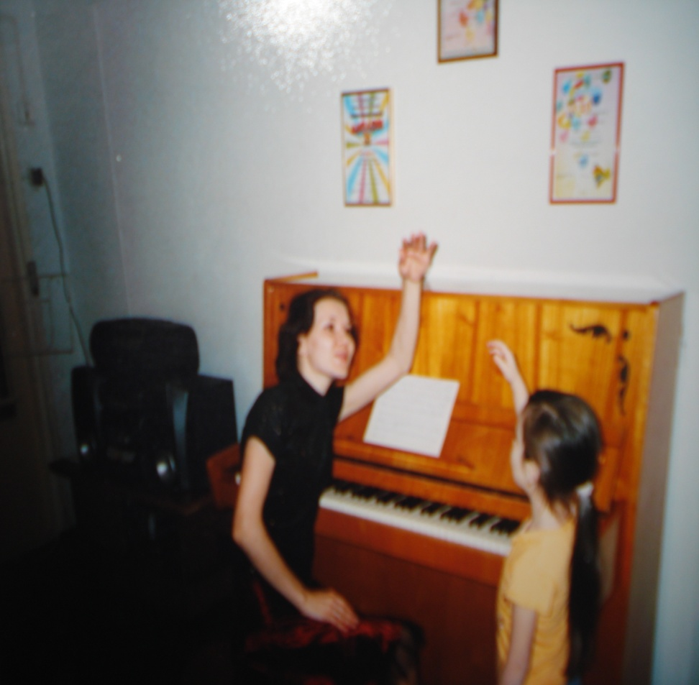
пение учебно-тренировочного материала, пение произведений.

Slide 7
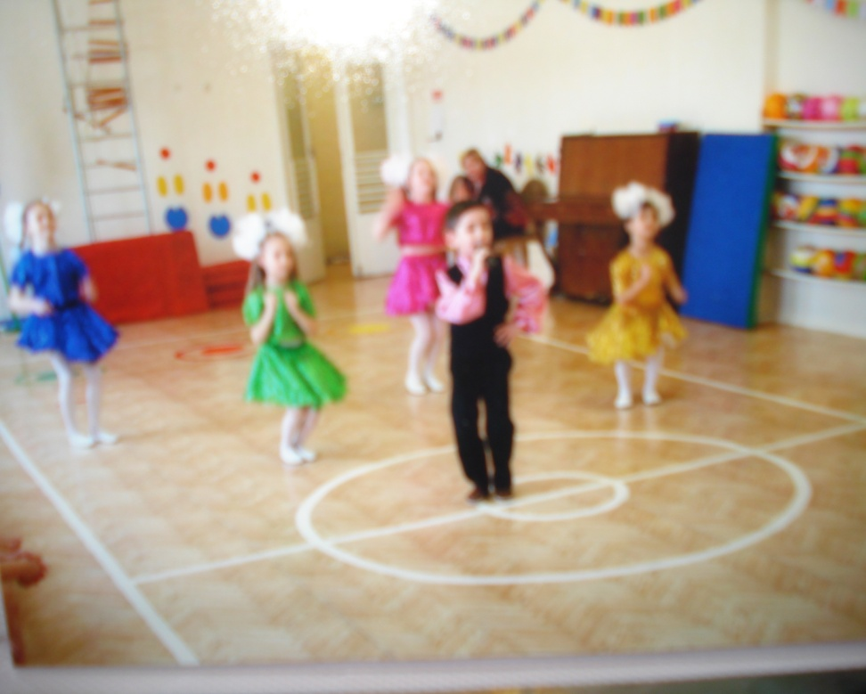
Воспитанники принимают участие в утренниках,

Slide 8
праздниках, тематических занятиях

Slide 9
и городских конкурсах

Slide 10
«Самотлорские роднички», «Баю-бай».

Slide 11
Спасибо за внимание!
!

